Slide 1
冀教版 数学 五年级 上册
7
土地面积
种植问题
课前导入
探究新知
课堂练习
课堂小结
课后作业
WWW.PPT818.COM

Slide 2
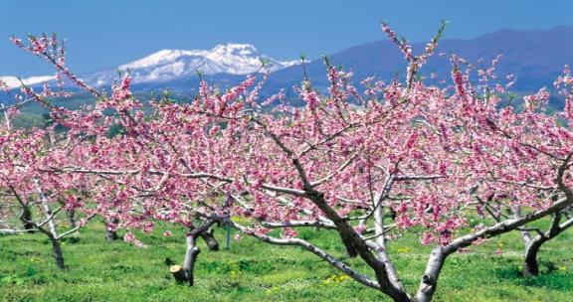
课前导入
大家知道农民伯伯是根据什么原理来种果树吗？

Slide 3
探究新知
李大叔要在一块长120米、宽60米的地里栽种果树。他对果树的栽种技术和树苗价格作了调查，初步拟了两个种植方案：
A.种苹果树：
株距4米，行距5米。
树苗价钱:每株15元。
B.种枣树：
株距4米，行距3米。
树苗价钱:每株18元。

Slide 4
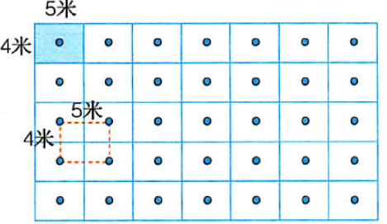
株距和行距是什么意思？
每棵苹果树的占地面积就是行距乘以株距的乘积，对吗？

Slide 5
小组合作，算一算：各需要多少棵树苗？
种哪种树投资多呢？
先算这块地一共有多少平方米……
每棵苹果树占地4×5=20（平方米）

Slide 6
A.种苹果树：
株距4米，行距5米。
树苗价钱:每株15元。
B.种枣树：
株距4米，行距3米。
树苗价钱:每株18元。
4×5＝20(平方米)
120×60＝7200(平方米)
7200÷20＝360（棵）
15×360＝5400（元）
4×3＝12(平方米)
120×60＝7200(平方米)
7200÷12＝600（棵）
18×600＝10800（元）

Slide 7
对上面两个种植方案，你有何想法？
①从投资的钱数上看，种苹果树投资的钱数较少。
②从长远收益看，枣树棵树多，且枣的售价高，很快就能收回成本。
两种方案都有可取之处，要根据李大叔目前的经济情况来决定。

Slide 8
课堂练习
1.填一填。
（1）某棵植株占地面积＝这棵植株的( )×( )。
株距
行距
（2）种植的棵数＝种植面积÷( )。
每棵植株的占地面积

Slide 9
2.有一块长方形白菜地，长是240米，宽是120米，白菜的株距是0.5米，行距是0.4米，这块白菜地一共栽了多少棵白菜？
(240×120)÷(0.5×0.4)＝144000(棵)
答：这块白菜地一共栽了144000棵白菜。

Slide 10
3.李大伯在果园里一共栽了500棵梨树。梨树的株距是3米，行距是4米，这个果园的面积是多少平方米？合多少公顷？
3×4＝12(平方米) 12×500＝6000(平方米)
6000平方米＝0.6公顷
答：这个果园的面积是6000平方米。合0.6公顷。

Slide 11
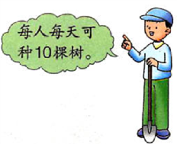
4.靠山屯要把一座面积为3.2公顷的荒山绿化。
每人每天可种10棵树。
（1）栽松树，株距为5米，行距为4米。一共需要购买多少棵树苗？
3.2公顷＝32000平方米
5×4＝20(平方米)
32000÷20＝1600(棵)
答：一共需要购买1600棵树苗。

Slide 12
4.靠山屯要把一座面积为3.2公顷的荒山绿化。
每人每天可种10棵树。
（2）每棵树苗售价15元，购买这些树苗需要多少元钱？
15×1600＝24000(元)
答：购买这些树苗需要24000元钱。

Slide 13
4.靠山屯要把一座面积为3.2公顷的荒山绿化。
每人每天可种10棵树。
（3） 8人承包了绿化任务，大约多少天可以完成绿化任务？
10×8＝80(棵)
1600÷80＝20(天)
答：20天可以完成绿化任务。

Slide 14
5.一块长方形棉花试验田，长是360米，宽是120米。棉花的株距是0.3米，行距是0.6米。每株大约可产0.08千克棉花。
（1）这块棉田一共有多少株棉花？
360×120＝43200(平方米) 0.3×0.6＝0.18(平方米)
43200÷0.18＝240000(株)
答：这块棉田一共有240000株棉花。

Slide 15
5.一块长方形棉花试验田，长是360米，宽是120米。棉花的株距是0.3米，行距是0.6米。每株大约可产0.08千克棉花。
（2）大约可以产棉花多少千克？
0.08×240000＝19200(千克)
答：大约可以产棉花19200千克。

Slide 16
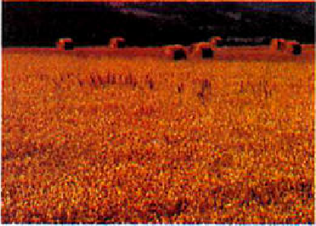
6.华丰农场有一块长600米、宽400米的长方形麦田，去年共收小麦144吨。今年预计比去年增收36吨。
（1）今年预计每公顷收多少吨小麦？
600×400＝240000(平方米)＝24(公顷)
144＋36＝180(吨) 180÷24＝7.5(吨)

Slide 17
6.华丰农场有一块长600米、宽400米的长方形麦田，去年共收小麦144吨。今年预计比去年增收36吨。
（2）如果每吨小麦的收购价是2360元，每公顷小麦可收入多少元？
2360×7.5＝17700(元)

Slide 18
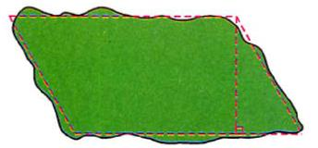
6.一块地近似平行四边形，底是
43米，高是20米。在这块地里种
白菜。 如果白菜的行距是0.6米，
株距是0.4米，这块地可以约种白菜多少棵？
43×20＝860(平方米) 0.6×0.4＝0.24(平方米)
860÷0.24≈3583(棵)
答：这块地可以约种白菜3583棵。

Slide 19
课堂小结
这节课你们都学会了哪些知识？
1．株距×行距＝每棵植株的占地面积。
2．种植棵数＝种植面积÷每棵植株的占地面积。

Slide 20
课后作业
1.从教材课后习题中选取；
2.从课时练中选取。

